Slide 1
ESTACIÓN DE VIGILANCIA ATMOSFÉRICA MARCAPOMACOCHA (EVA- MARCAPOMACOCHA)
DIRECCIÓN DE METEOROLOGÍA Y EVALUACIÓN AMBIENTAL ATMOSFÉRICA
SUBDIRECCIÓN DE EVALUACIÓN DEL AMBIENTE ATMOSFÉRICO
ING. JHOJAN POOL ROJAS QUINCHO

Slide 2
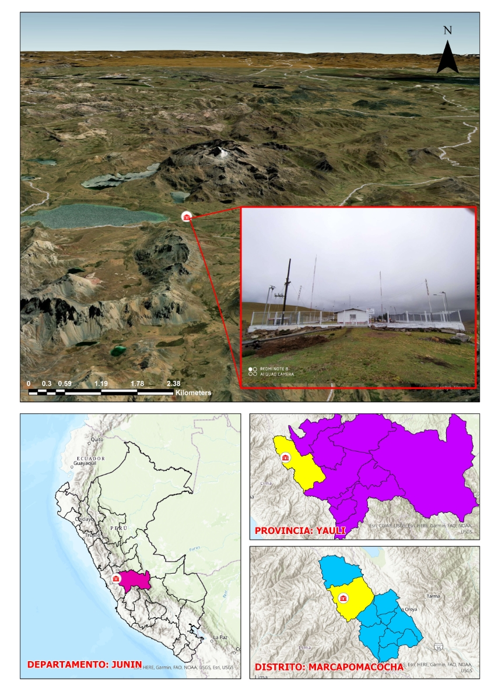
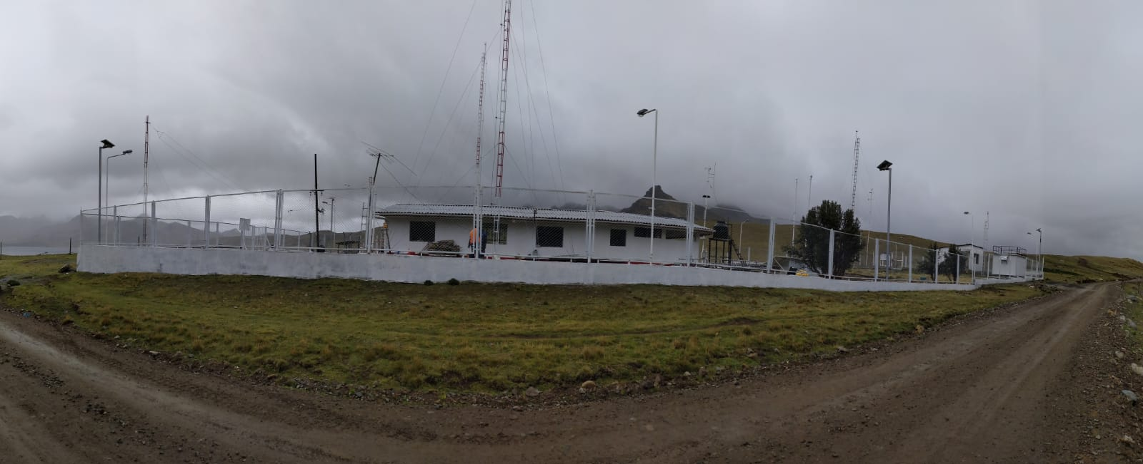
MAPA DE UBICACIÓN
La Estación VAG Marcapomacocha se encuentra ubicada en el Departamento de Junín, provincia de Yauli y distrito de Marcapomacocha a una altitud de 4479 ms.n.m.

Slide 3
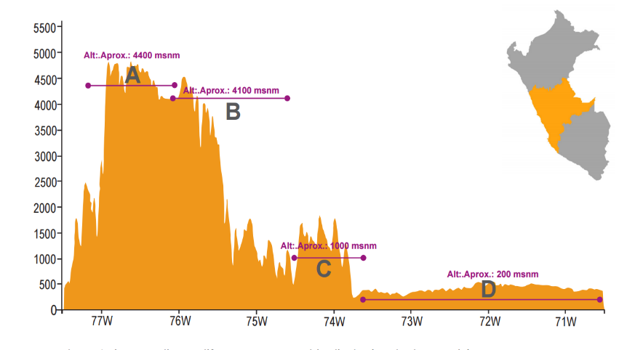
UBICACIÓN GEOGRÁFICA
4479 ms.n.m

Slide 4
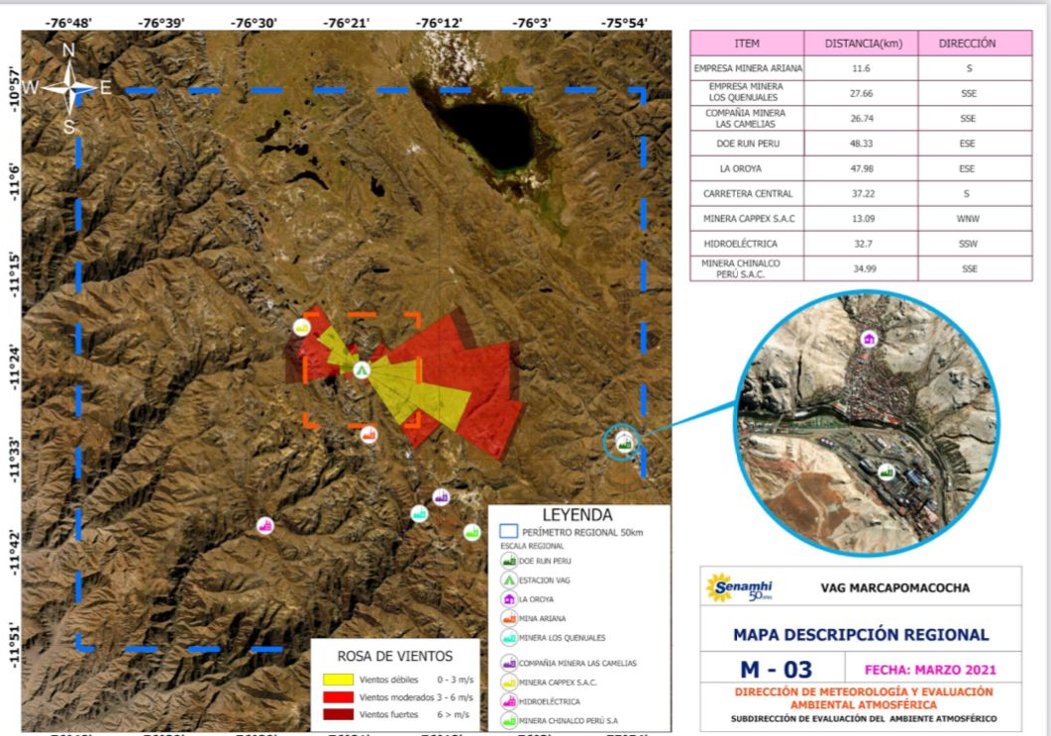

Slide 6
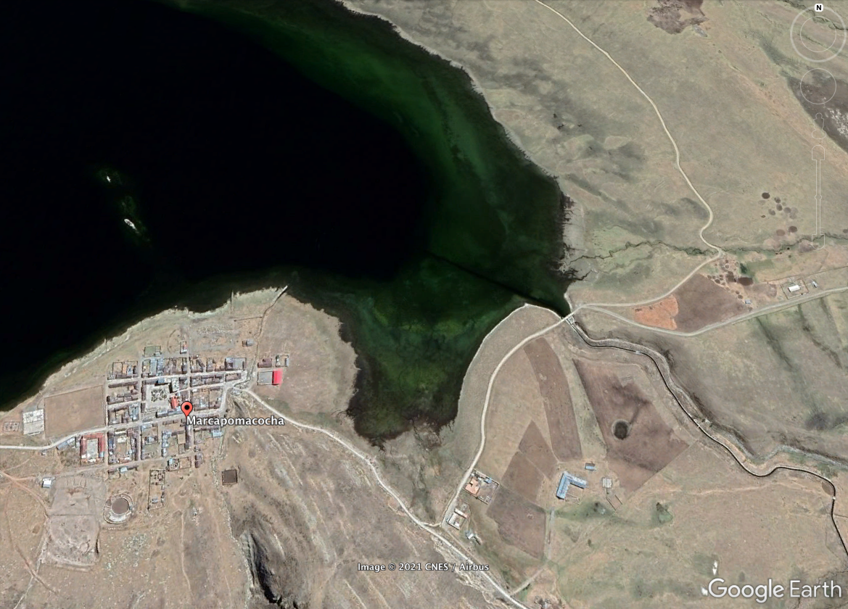
Población
Su población es de aproximadamente 1267 habitantes. Está en la terraza baja al borde de la laguna de Marcapomacocha. La estación está a 1.5 km. de la comunidad.
Temperatura promedio : 4°C
Humedad relativa promedio : 82%
Vientos promedio anual : 18 km/h

Slide 7
INSTALACIONES DE LA ESTACIÓN
Área de Deposición húmeda
Área de aerosoles y radiación
Estación automática
Área de Ozono atmósférico
Estación convencional

Slide 8
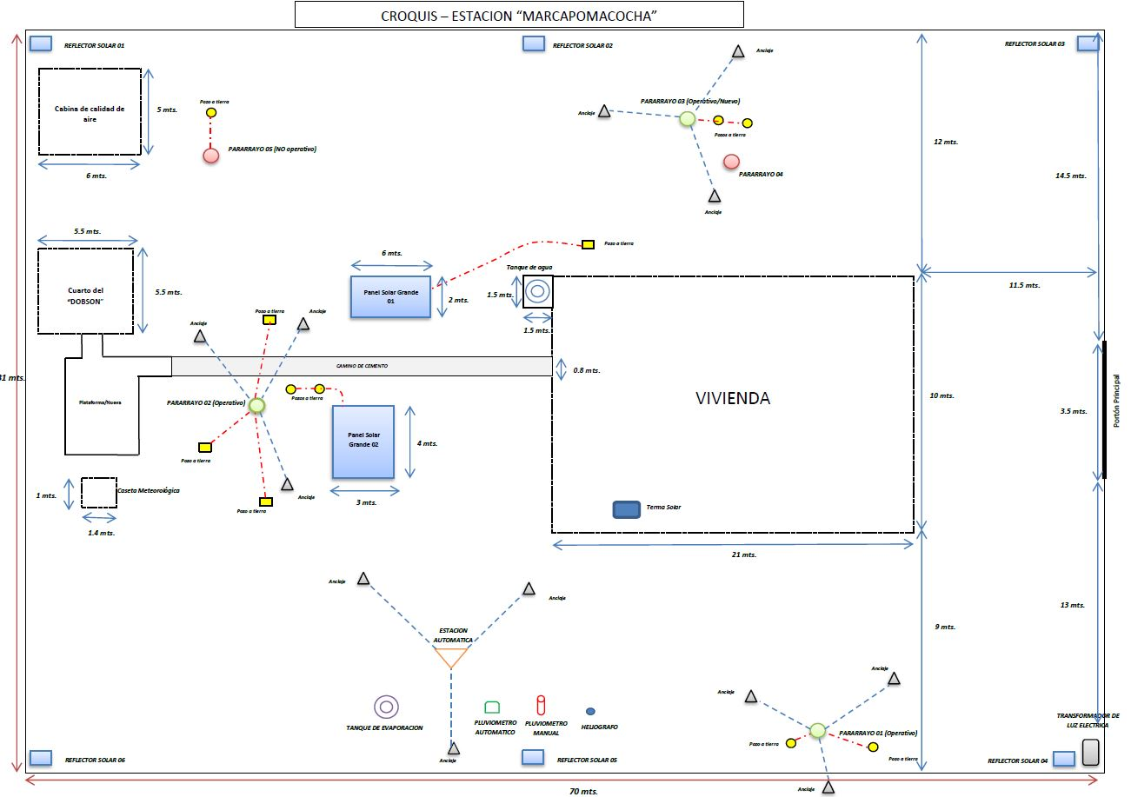

Slide 9
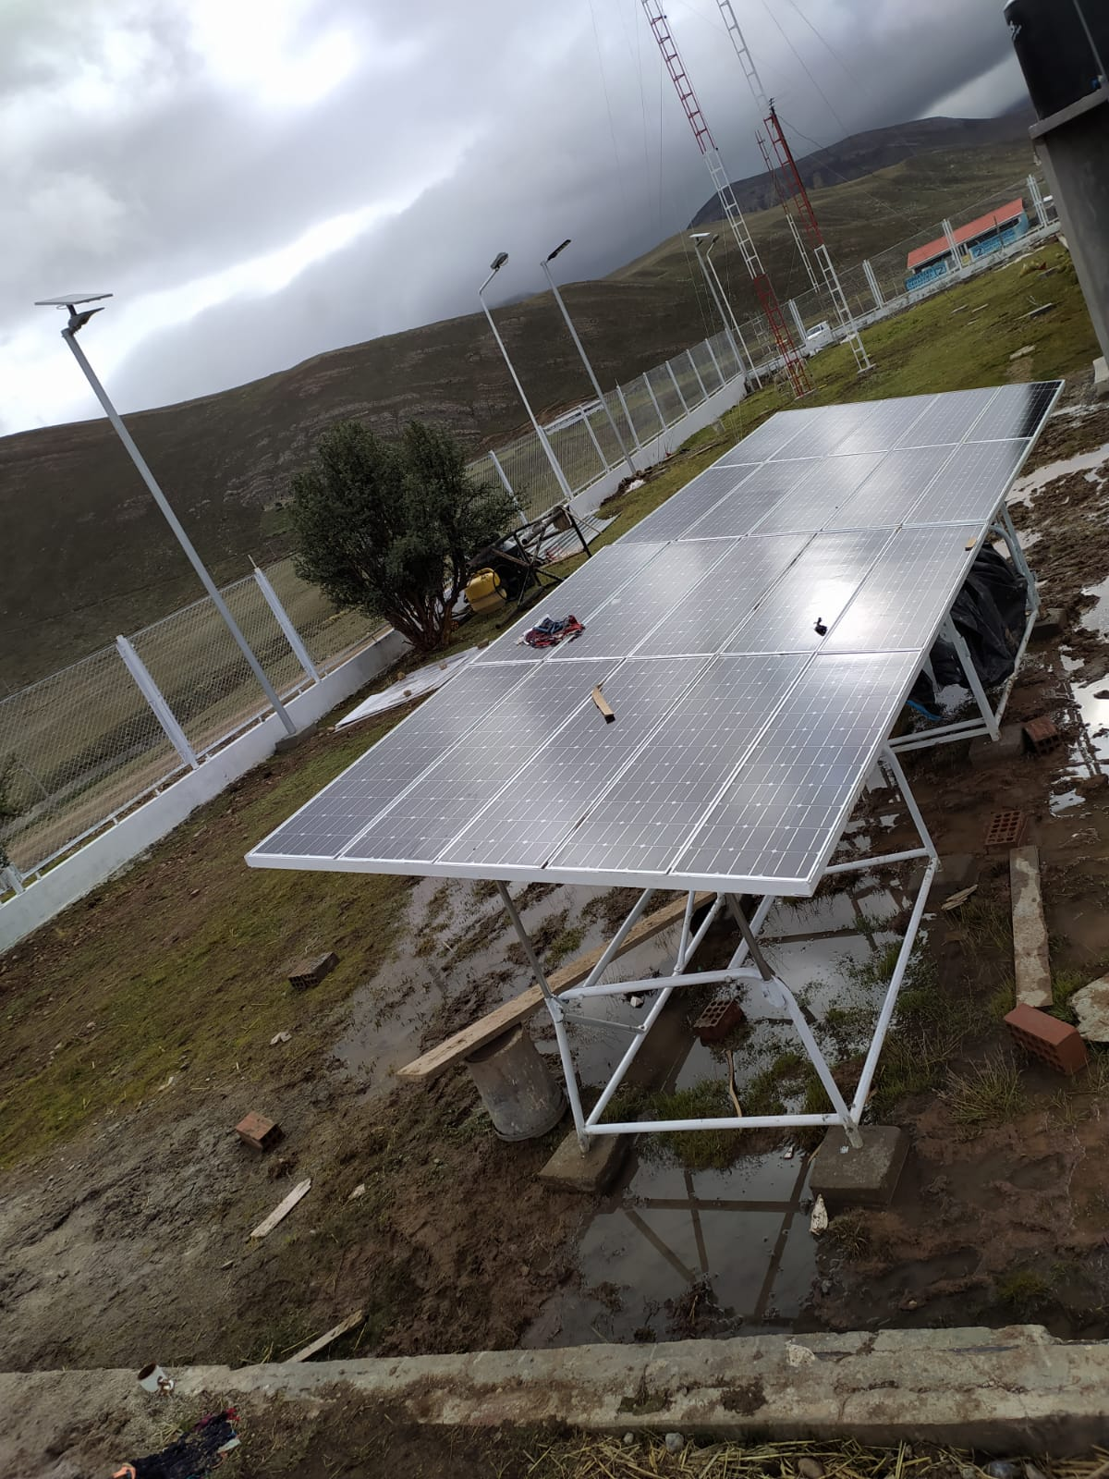
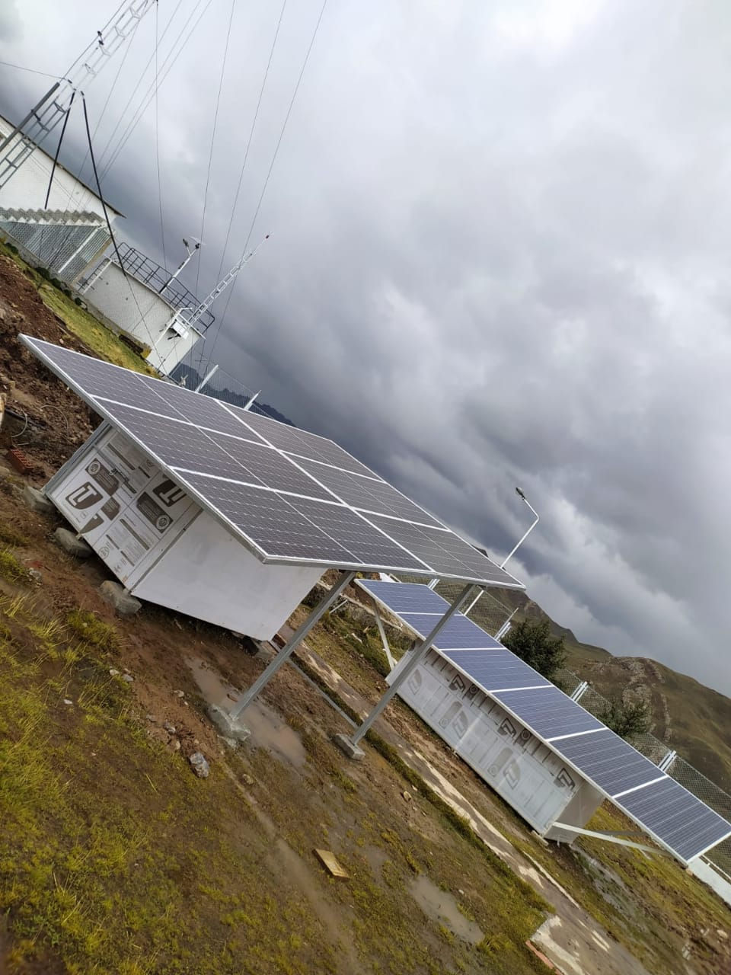
CARACTERÍSTICAS DE LA ESTACIÓN
Sistema de paneles solares (32 paneles)

Slide 10
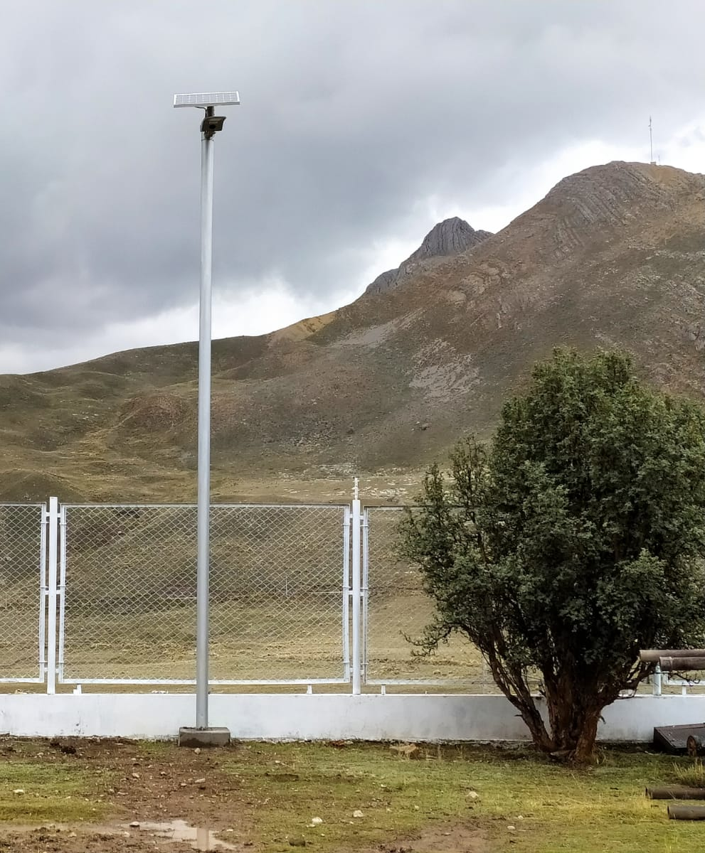
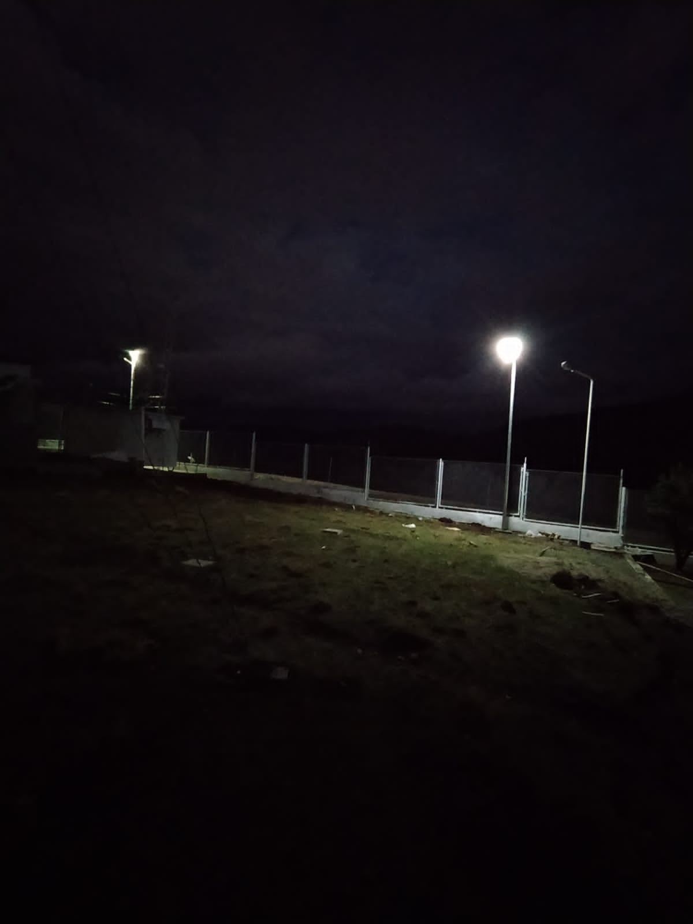
Reflectores solares a control remoto

Slide 11
ÁREAS FOCALES

Slide 12
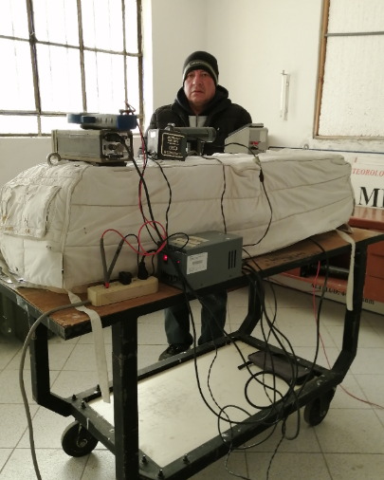
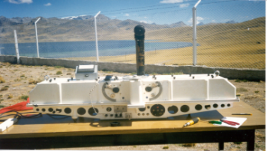
Área Ozono
En la estación se realizan la mediciones de concentraciones de ozono total atmosférico en forma diaria, realizadas con el espectrofotómetro Dobson, el cual contribuye con el Programa de Vigilancia de la Atmósfera Global-VAG de la Organización Meteorológica Mundial-OMM. Cada 4 años el equipo participa de campañas de intercomparación.
Espectrofotómetro Dobson

Slide 13
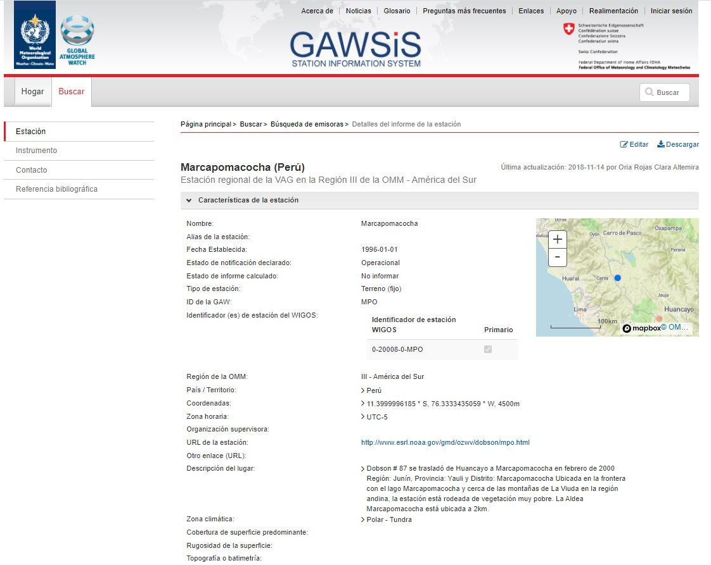

Slide 14
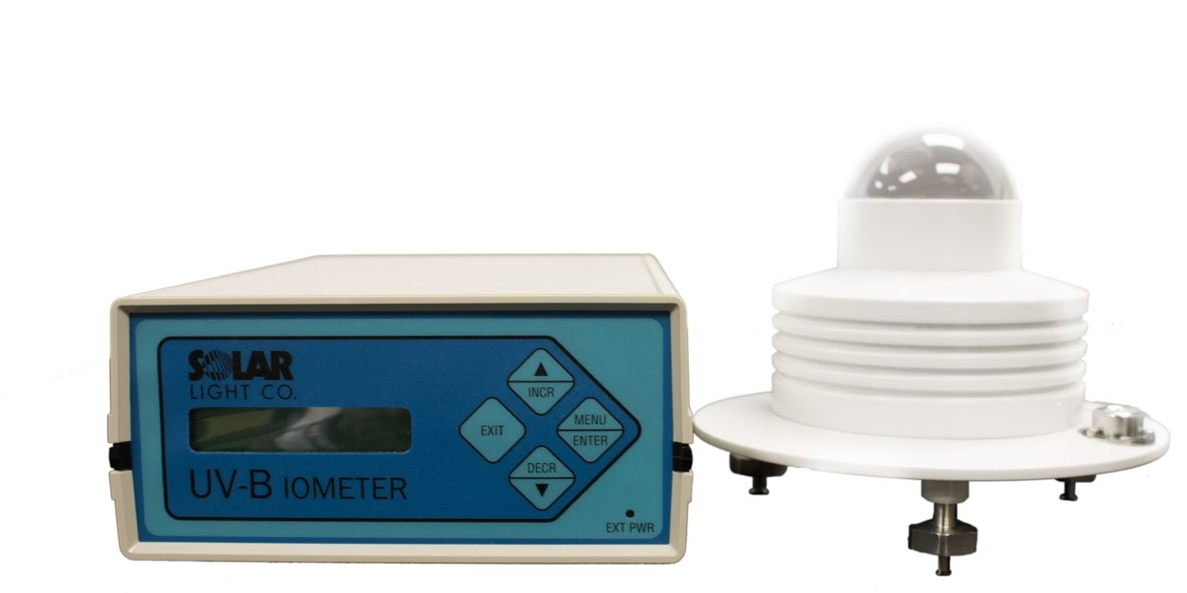
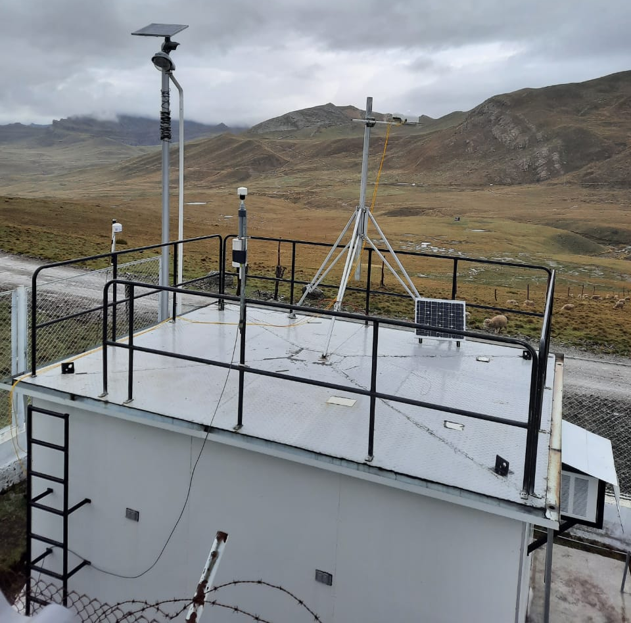
Área de aerosoles y Radiación
Sensor de radiación solar
Radiómetro de radiación ultravioleta
UV-BIOMETER
Solar Light
Radiómetro de radiación ultravioleta
UV-eritémico
Kipp and Zonen

Slide 15
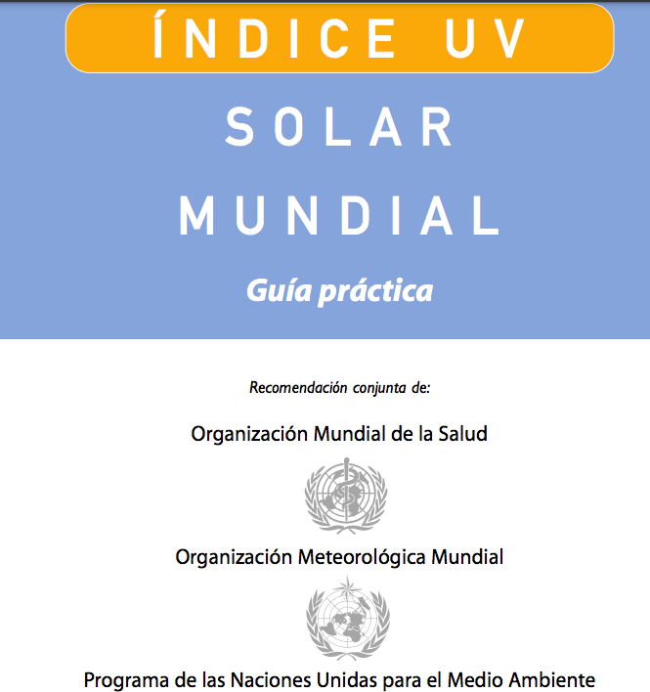
Índice de Radiación Ultravioleta- IUV máximo mensual

Slide 16
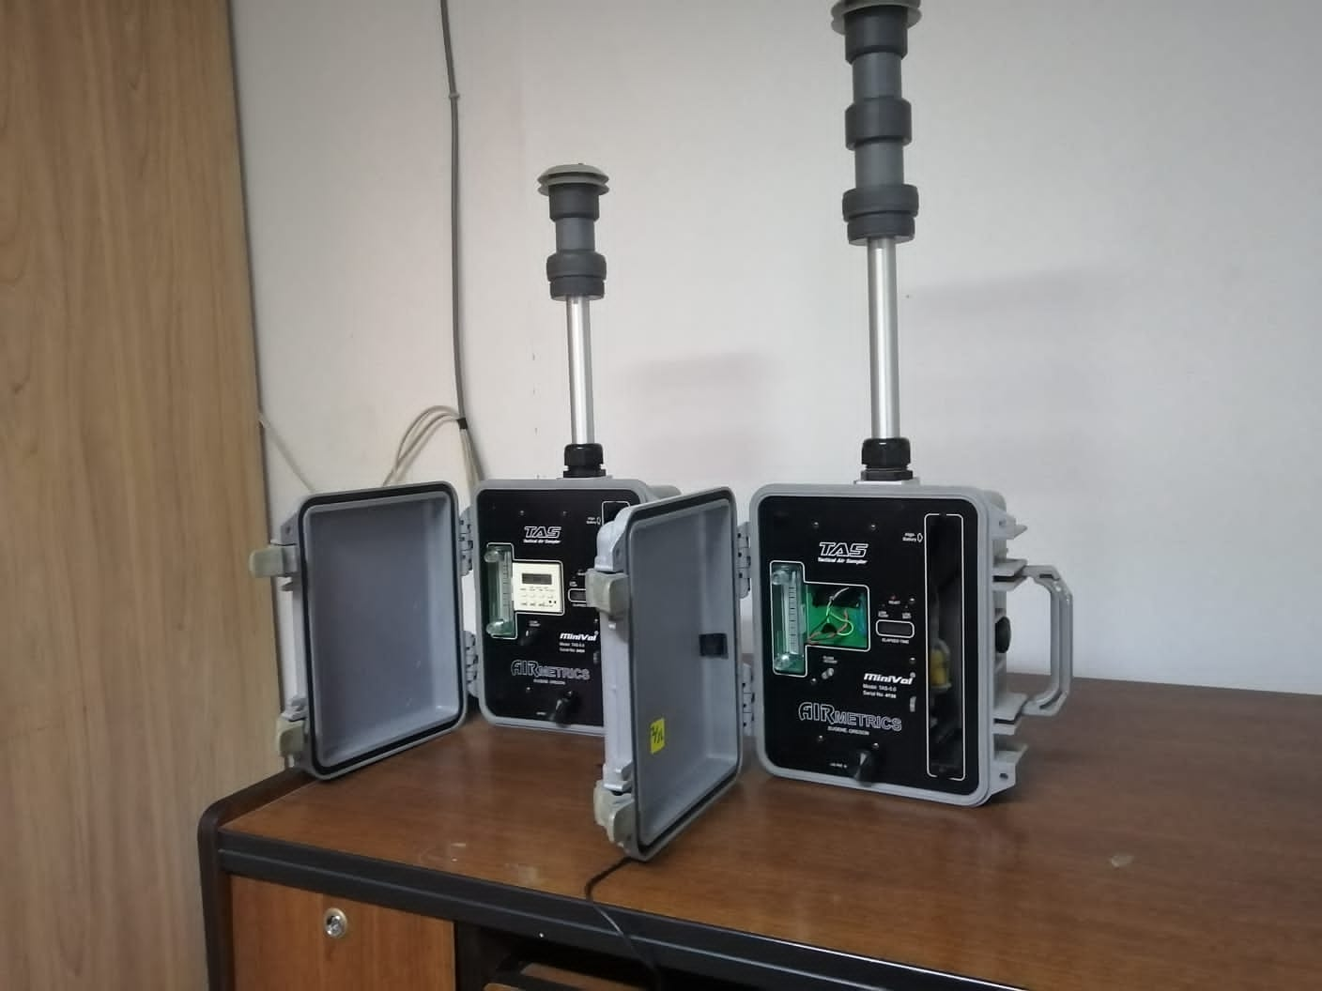
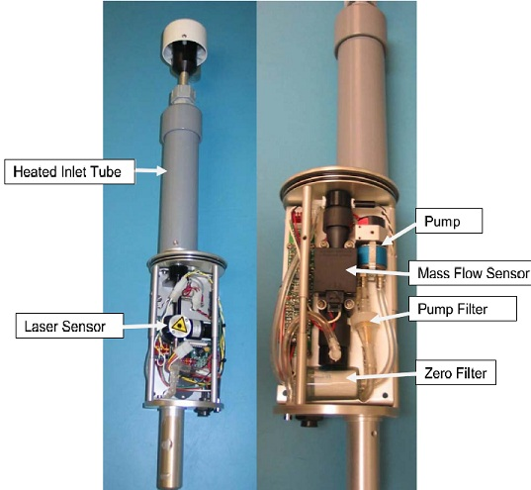
Área Aerosoles
Perfilador de aerosoles
Low Cost
Minivol para PM10 y PM2.5

Slide 17
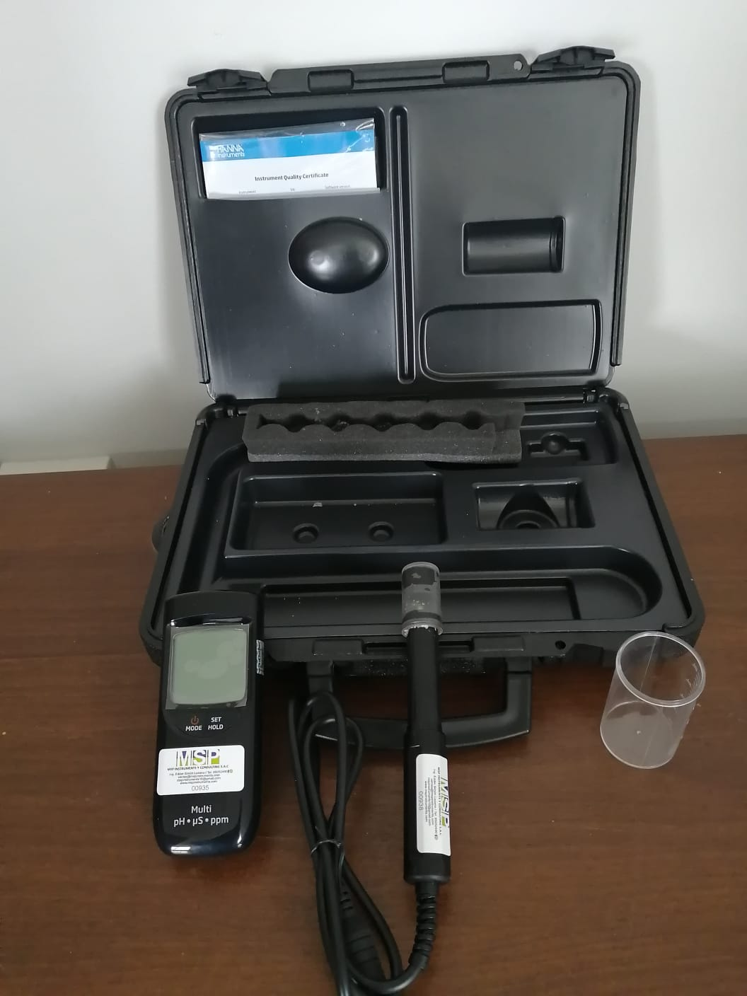
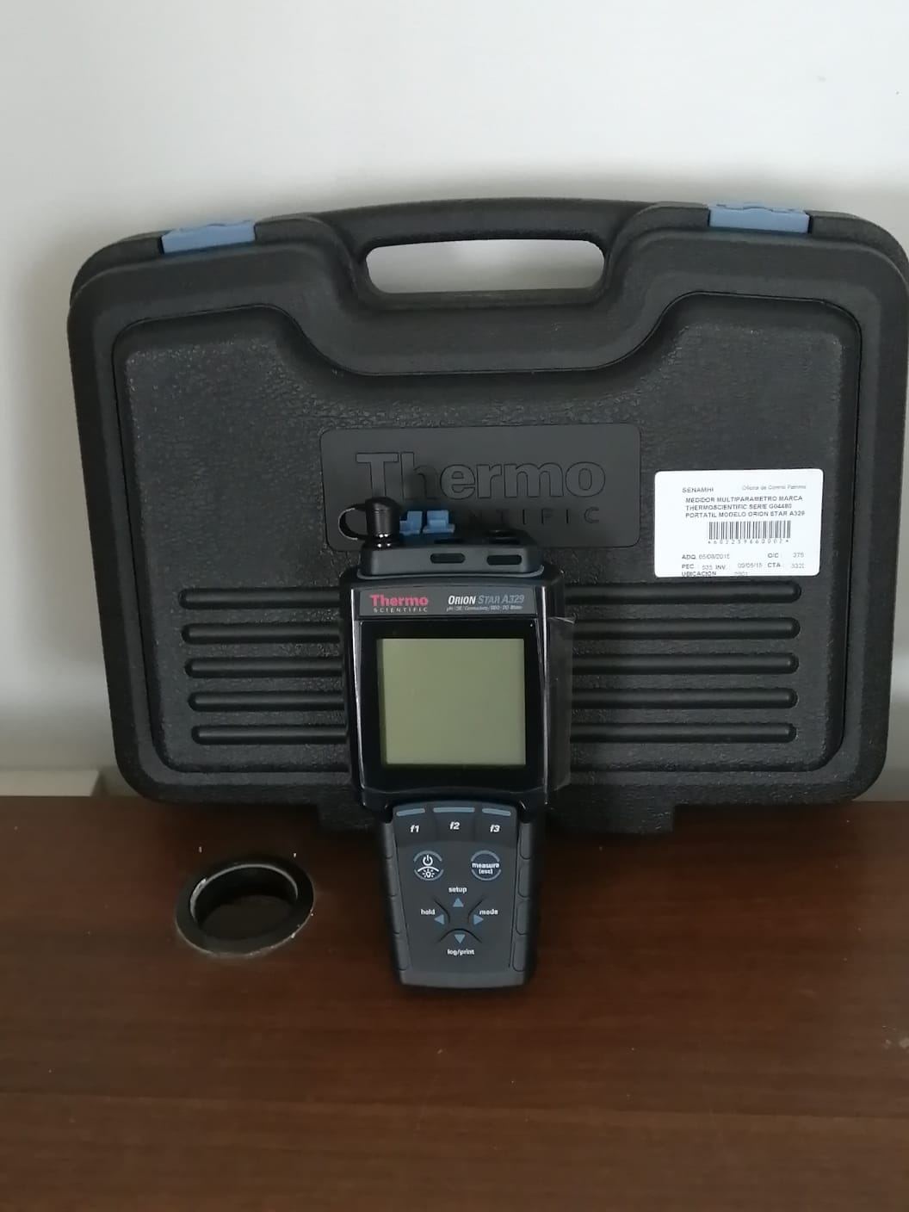
Área de Deposición atmosférica
Multiparámetro 2 THERMO ORION STAR A 329
Multiparámetro 1 HANNA

Slide 18
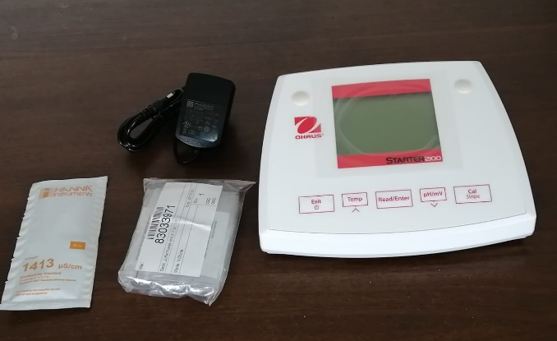
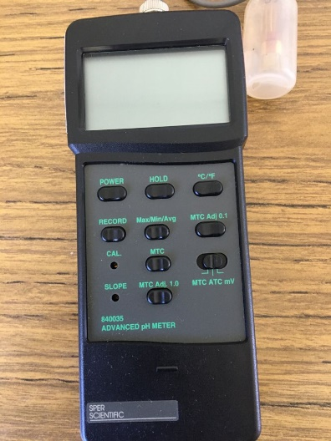
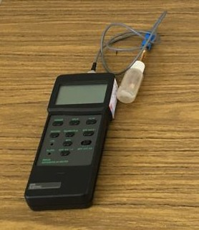
pH 1 STARTER 2100
pH 2 SPER SCIENTIFIC

Slide 19
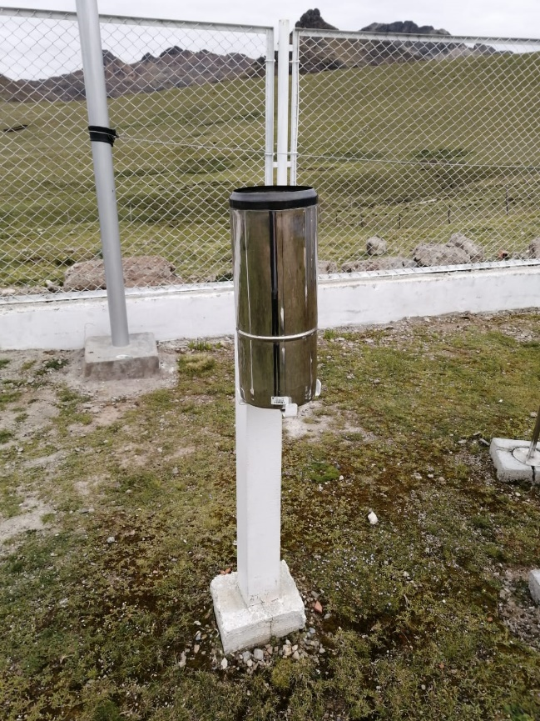
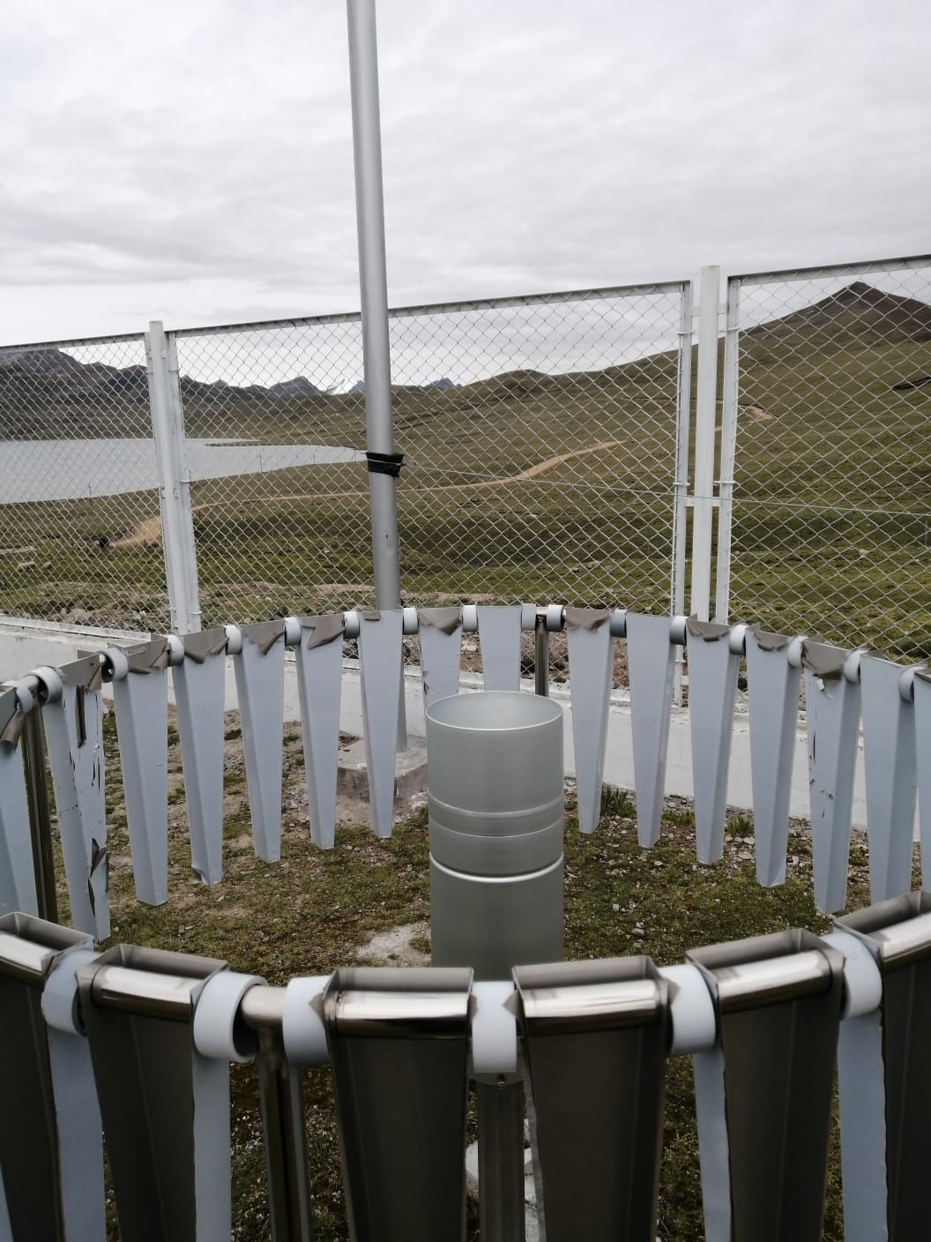
Pluviómetro manual
Pluviómetro automático

Slide 20
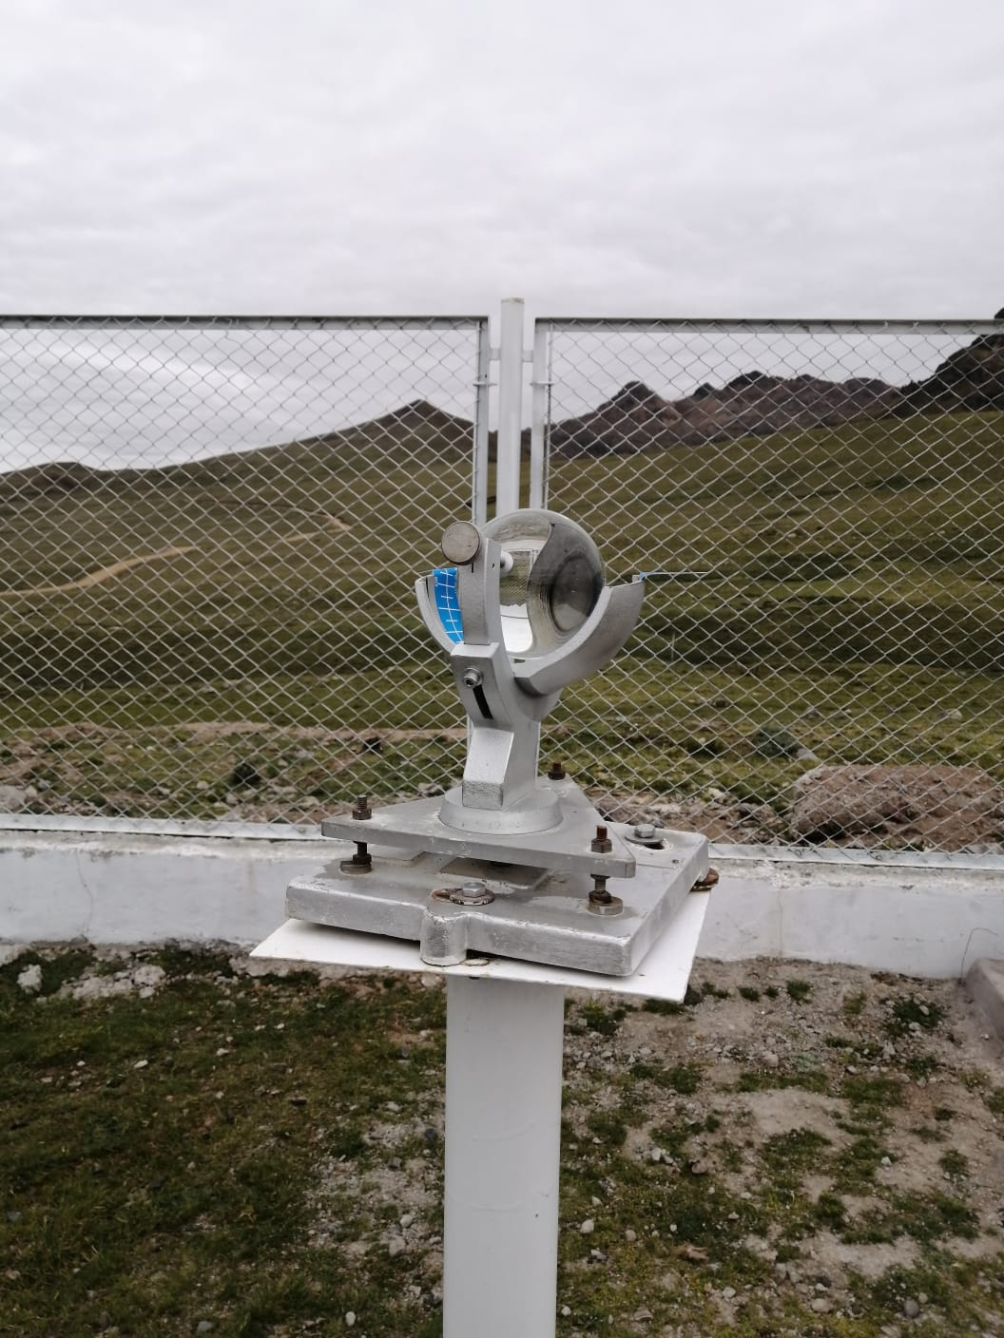
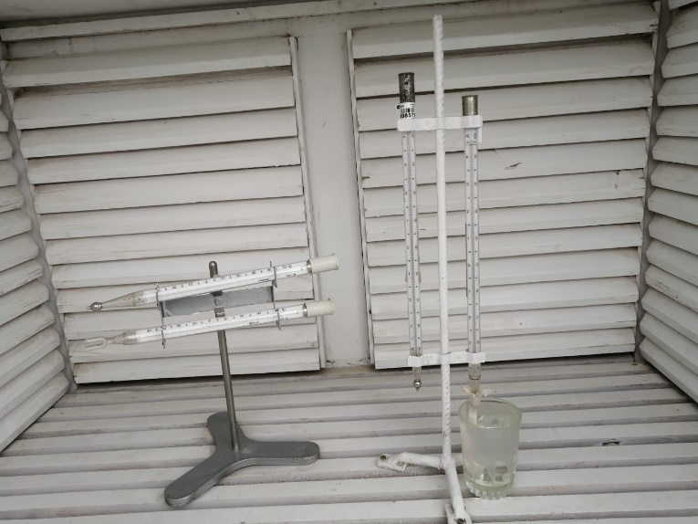
Estación Meteorológica manual
Termómetros: Temperatura máxima, mínima, seca y húmeda
Heliógrafo

Slide 21
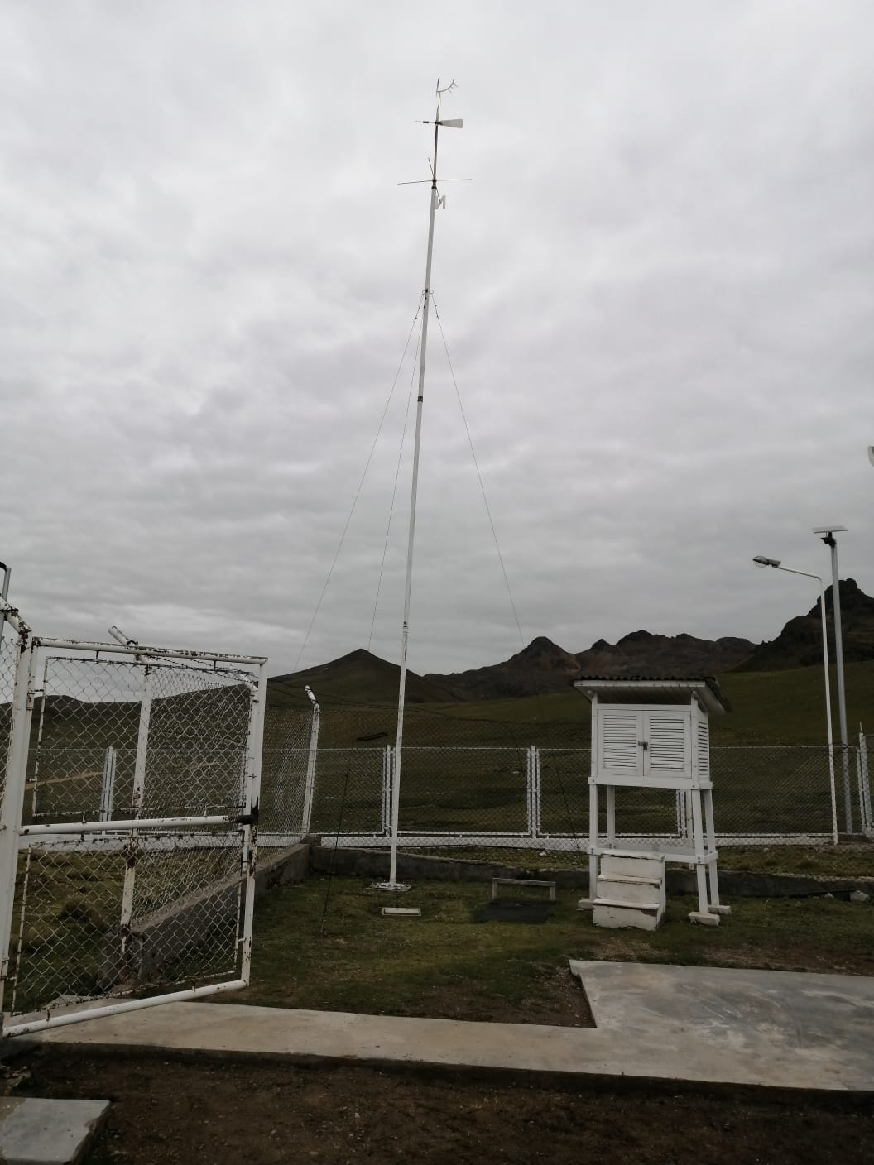
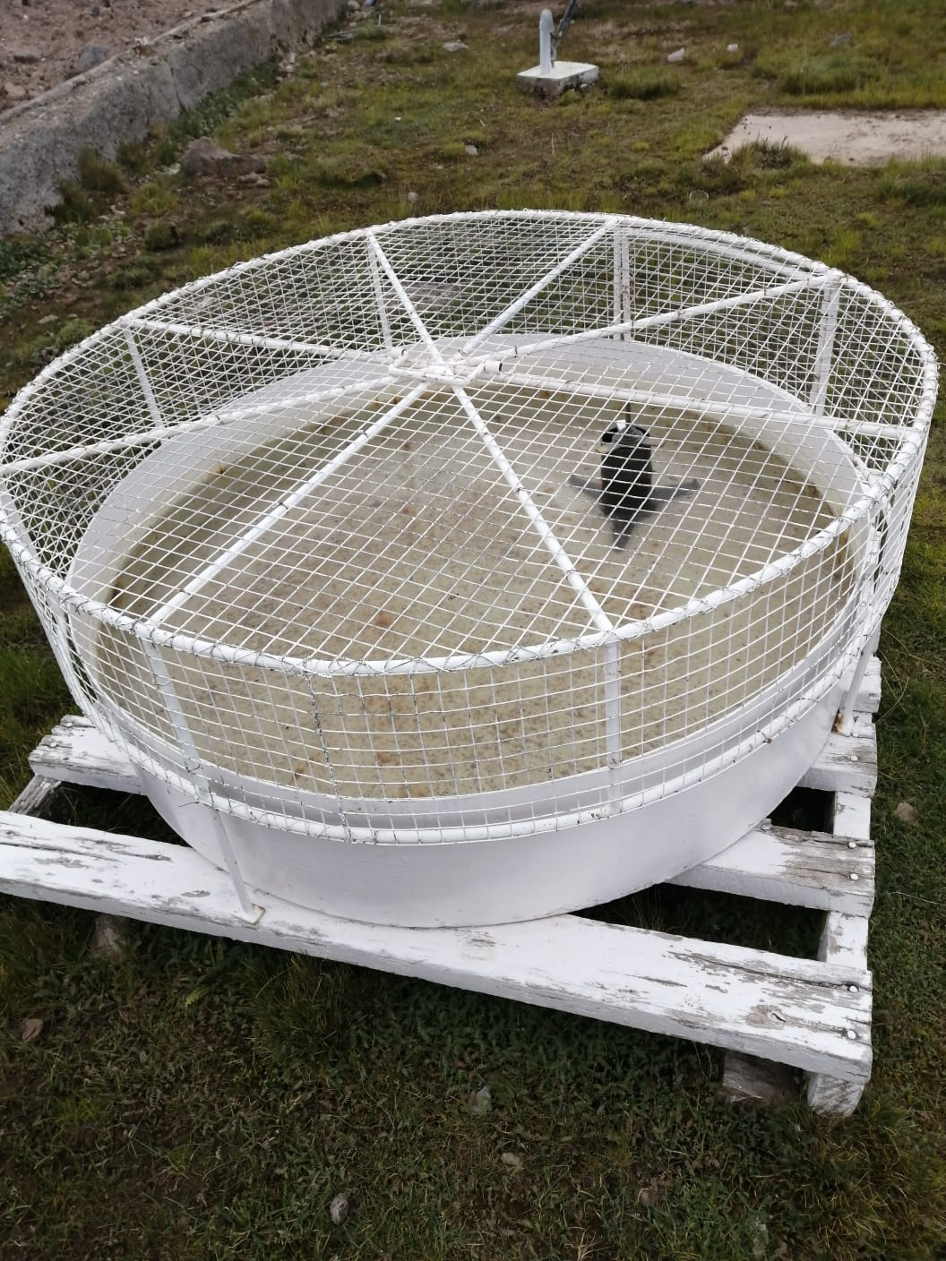
Veleta
Tanque de evaporación

Slide 22
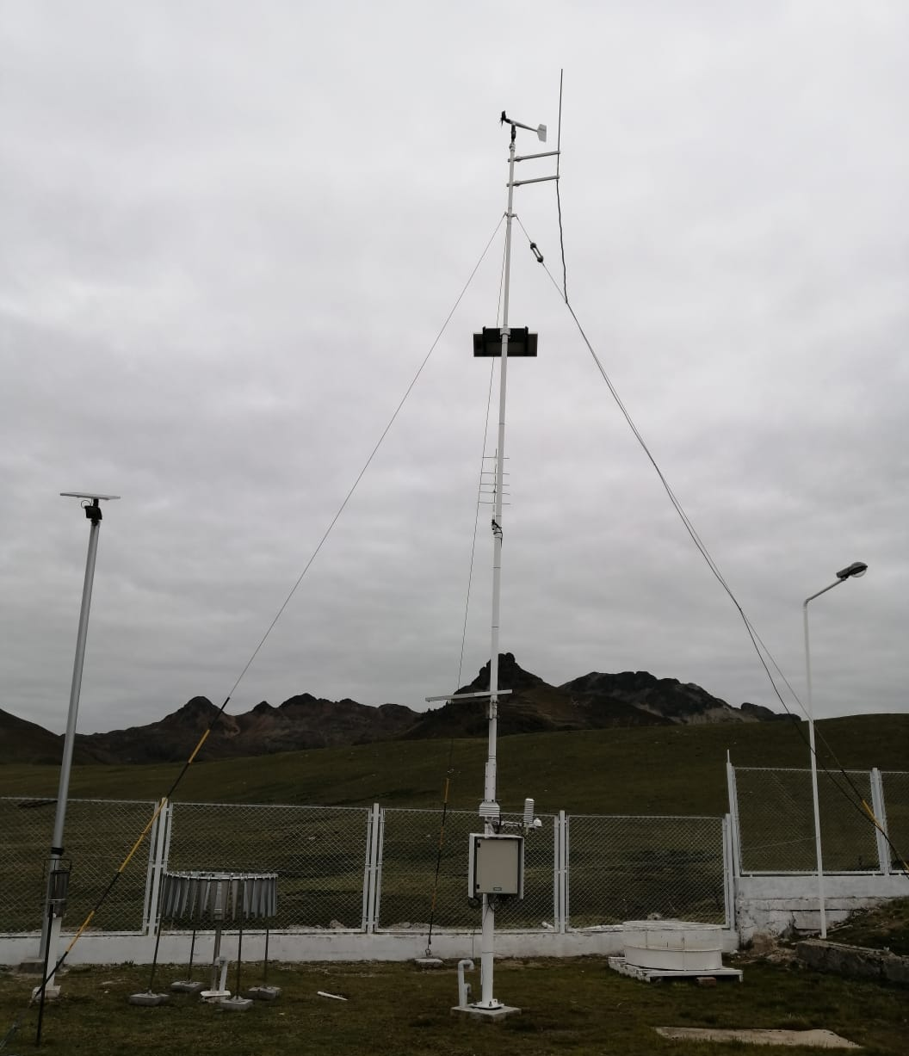
Estación Meteorológica automática

Slide 23
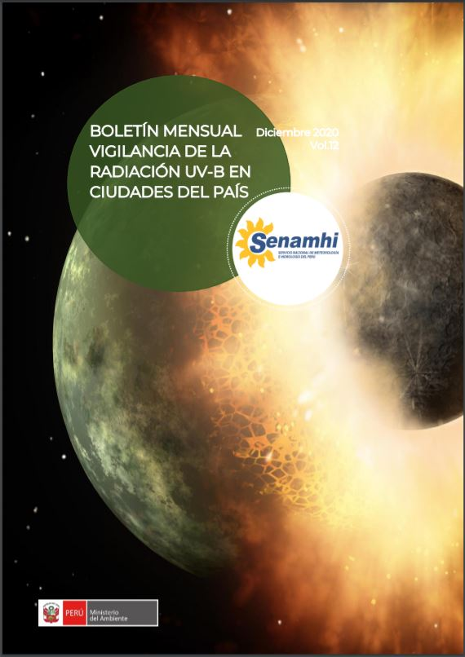
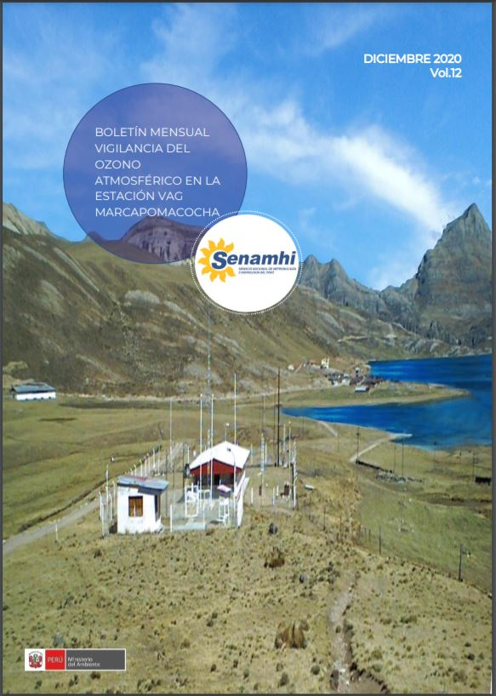
Productos de la VAG
nuevo

Slide 24
ESTACIÓN DE VIGILANCIA ATMOSFÉRICA MARCAPOMACOCHA (EVA MARCAPOMACOCHA)
DIRECCIÓN DE METEOROLOGÍA Y EVALUACIÓN AMBIENTAL ATMOSFÉRICA
SUBDIRECCIÓN DE EVALUACIÓN DEL AMBIENTE ATMOSFÉRICO
Servicio Nacional de Meteorología e Hidrología del Perú –SENAMHI
Jirón Cahuide 785 – Jesús María, Lima -Perú
Consultas y sugerencias: jprojas@senamhi.gob.pe

